Slide 1
脉管系统
淋 巴 系 统
潍坊医学院人体解剖学教研室
王 岱 君
11052

Slide 2
目 的 要 求
掌握淋巴系统的构成。淋巴干。胸导管、右淋巴导管的行程和收纳范围；头颈部主要淋巴结群的位置及引流。腋淋巴结分群及收纳范围。纵隔淋巴结、肺门淋巴结的分布收纳范围。腹股沟浅、深淋巴结的分布及收纳范围。髂内淋巴结、腰淋巴结、肠系膜上淋巴结、肠系膜下淋巴结的分布、收纳范围。腹腔淋巴结、胃周围淋巴结的分布收纳范围及临床意义。乳房的淋巴引流。脾的形态、位置。

Slide 3
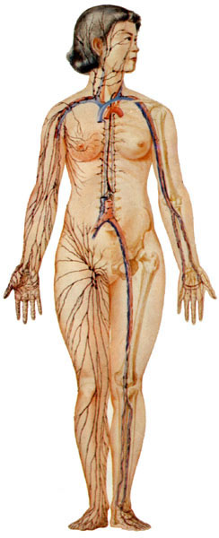
第一节 概 述
淋巴系统由
淋巴管道
淋巴组织
淋巴器官
组成
淋巴管道和淋巴结的淋巴窦内含有淋巴液，简称为淋巴。

Slide 4
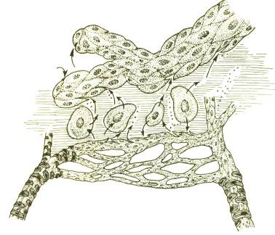
组织液与细胞进行物质交换后，大部分经毛细血管静脉端吸收入静脉，小部分水份和大分子物质进入毛细淋巴管，形成淋巴。

Slide 5
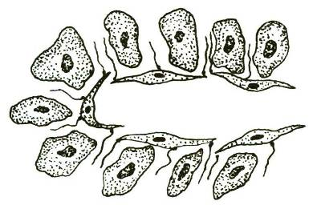
第二节 淋巴管道
一、毛细淋巴管
以盲端起始，其内皮细胞间隙较大故通透性大。
组织细胞
内皮细胞
上皮、角膜、晶状体、软骨、脑和脊髓等处无毛细淋巴管。

Slide 6
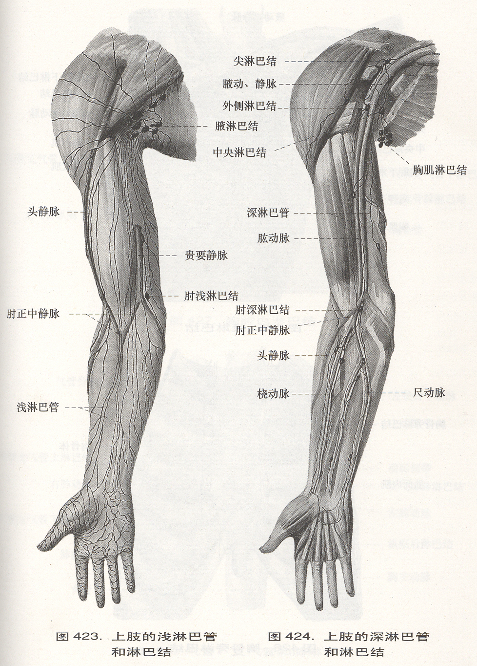
二、淋巴管
浅淋巴管
深淋巴管
浅、深淋巴管之间存在丰富的交通

Slide 7
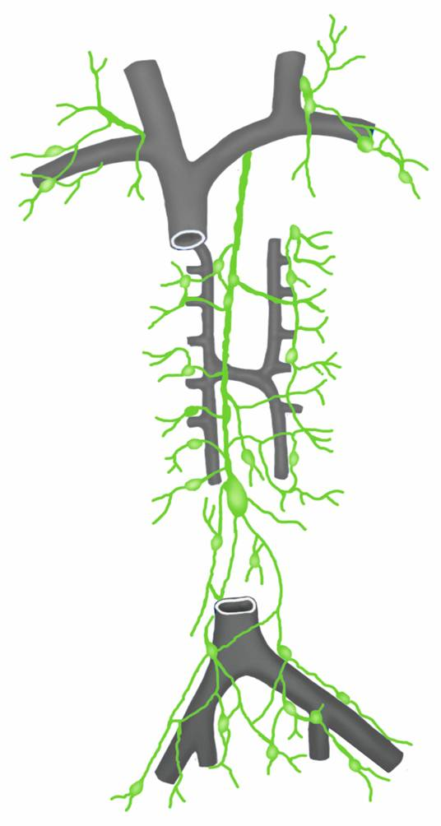
三、淋巴干
（1）右颈干
（2）左颈干
（3）右锁骨下干
（4）左锁骨下干
（5）右支气管纵隔干
（6）左支气管纵隔干
（7）右腰干
（8）左腰干
（9）肠干

Slide 8
四、淋巴导管
淋巴干汇合成两条淋巴导管，即胸导管和右淋巴导管，分别注入左、右静脉角。

Slide 9
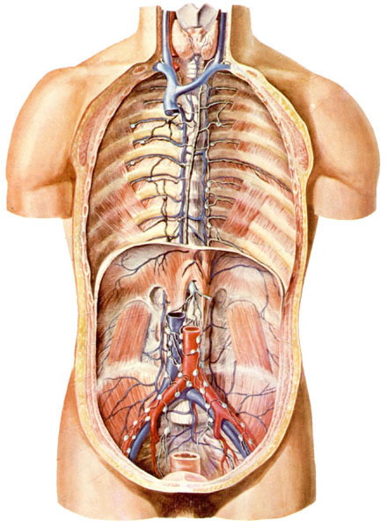
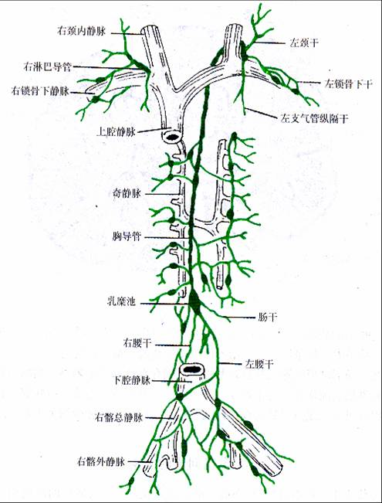
（一）胸导管
左静脉角
胸 导 管
左颈干
左锁骨下干
左支气管纵隔干
乳糜池
肠干
左、右腰干

Slide 10
（二）右淋巴导管
右静脉角
右淋巴导管
右颈干
右锁骨下干
右支气管纵隔干

Slide 11
第三节 淋巴组织
除淋巴器官外，消化、呼吸、泌尿和生殖管道以及皮肤等处含有丰富的淋巴组织，起着防御屏障的作用。
1．弥散淋巴组织
主要位于消化道和呼吸道的粘膜固有层。
2．淋巴小结
包括小肠粘膜固有层内的孤立淋巴滤泡和集合淋巴滤泡以及阑尾壁内的淋巴小结等。

Slide 12
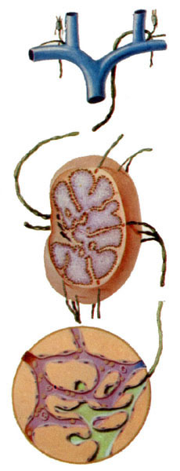
第四节 淋巴器官
淋巴器官包括淋巴结、胸腺、脾和扁桃体。

Slide 13
一、淋巴结
（一）淋巴结概述
淋巴结门
输入淋巴管
输出淋巴管
浅淋巴结
深淋巴结
局部淋巴结

Slide 14
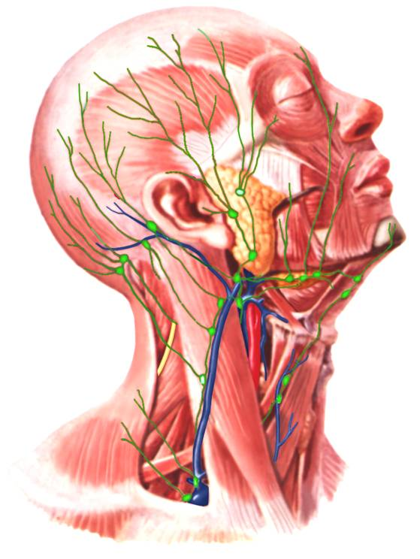
（二）全身淋巴结的位置和淋巴引流范围
1. 头颈部的淋巴管和淋巴结
（1）头部淋巴结
1)枕淋巴结
2)乳突淋巴结（耳后淋巴结）
3)腮腺淋巴结
4)下颌下淋巴结
5)颏下淋巴结

Slide 15
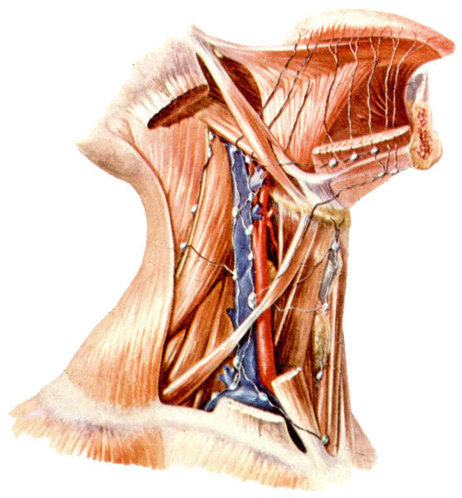
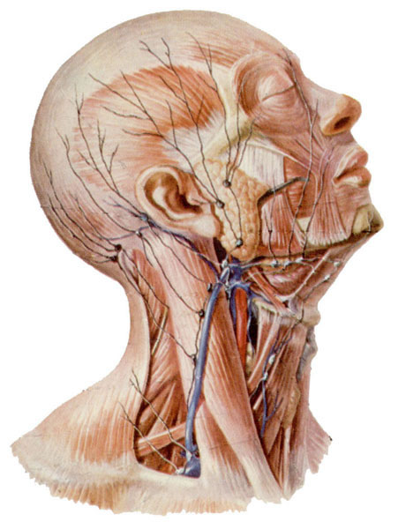
（2）颈部淋巴结
1)颈前淋巴结
a.颈前浅淋巴结
b.颈前深淋巴结
喉前淋巴结
甲状腺淋巴结
气管前淋巴结
气管旁淋巴结

Slide 16
2)颈外侧淋巴结
a.颈外侧浅淋巴结

Slide 17
b.颈外侧深淋巴结
(a)颈外侧上深淋巴结
颈内静脉二腹肌淋巴结
颈内静脉肩胛舌骨肌淋巴结
副神经淋巴结
(b)颈外侧下深淋巴结
锁骨上淋巴结
斜角肌淋巴结 Virchow淋巴结
3)咽后淋巴结
颈干

Slide 18
2、上肢淋巴管和淋巴结
（1）肘淋巴结
浅群又称滑车上淋巴结
（2）锁骨下淋巴结
(三角胸肌淋巴结)

Slide 19
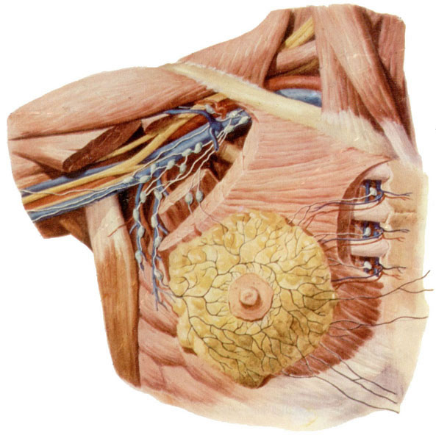
（3）腋淋巴结
1)胸肌淋巴结
2)外侧淋巴结
3)肩胛下淋巴结
4)中央淋巴结
5)尖淋巴结
锁骨下干

Slide 20
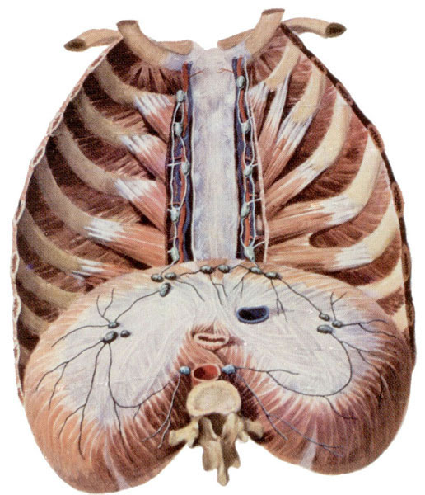
3、胸部淋巴管和淋巴结
（1）胸壁淋巴结
1)胸骨旁淋巴结
2)肋间淋巴结
3)膈上淋巴结

Slide 21
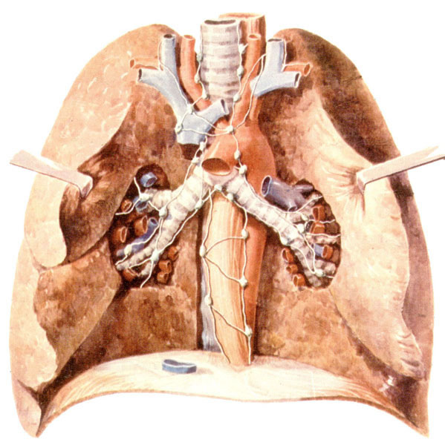
（2）胸腔器官淋巴结
1)纵隔前淋巴结
2)纵隔后淋巴结
3)气管支气管和肺淋巴结
a.肺淋巴结
b.支气管肺淋巴结
（肺门淋巴结）
c.气管支气管淋巴结
d.气管旁淋巴结
支气管纵隔干

Slide 22
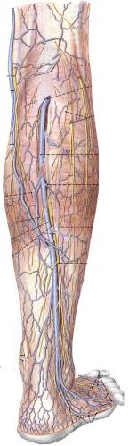
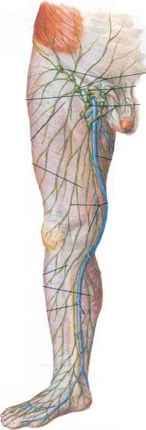
4、下肢淋巴管和淋巴结
（1）腘淋巴结
（2）腹股沟淋巴结
1)腹股沟浅淋巴结
2)腹股沟深淋巴结

Slide 23
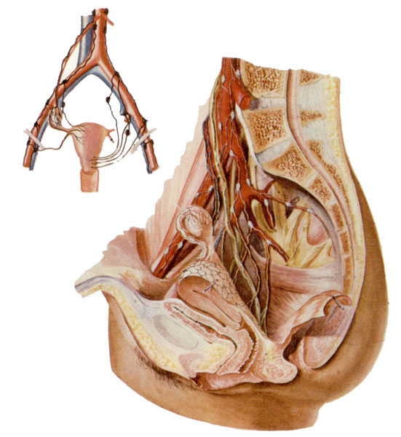
5、盆部淋巴管和淋巴结
骶淋巴结
髂内淋巴结
髂外淋巴结
髂总淋巴结

Slide 24
6、腹部淋巴管和淋巴结
（1）腹壁的淋巴结
腰淋巴结 腹后壁深层 腹腔成对器官 髂总淋巴结
腰干

Slide 25
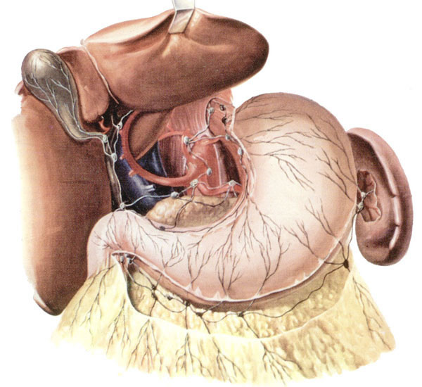
（2）腹腔器官的淋巴结
腰淋巴结 （成对器官）
1)沿腹腔干及其分支排列的淋巴结
胃左、右淋巴结
胃网膜左、右淋巴结
幽门上、下淋巴结
肝淋巴结
胰淋巴结
脾淋巴结
→腹腔淋巴结

Slide 26
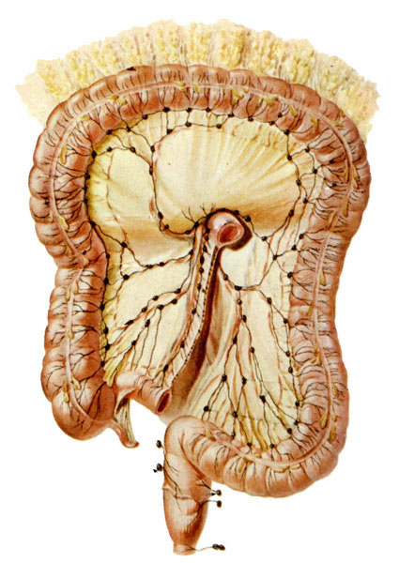
2)沿肠系膜上动脉及其分支排列的淋巴结
肠系膜淋巴结
回结肠淋巴结
右结肠淋巴结
中结肠淋巴结
→肠系膜上淋巴结
3)沿肠系膜下动脉分布的淋巴结
左结肠淋巴结
乙状结肠淋巴结
直肠上淋巴结
→肠系膜下淋巴结
肠干

Slide 27
（三）部分器官的淋巴
1. 乳房的淋巴引流
主要注入腋淋巴结
外侧部、中央部→胸肌淋巴结
上部→尖、锁骨上淋巴结
内侧部→胸骨旁淋巴结
内侧部浅→对侧
内下部→腹壁及膈下淋巴结→肝

Slide 28
2. 胃的淋巴引流
①胃底右侧部、贲门部和胃体小弯侧的淋巴注入胃上淋巴结
②幽门部小弯侧的淋巴注入幽门上淋巴结
③胃底左侧部、胃体大弯侧左侧部的淋巴注入胃网膜左淋巴结、胰淋巴结和脾淋巴结
④胃体大弯侧右侧部和幽门部大弯侧淋巴注入胃网膜右淋巴结和幽门下淋巴结
上述各淋巴管之间存在丰富的交通

Slide 29
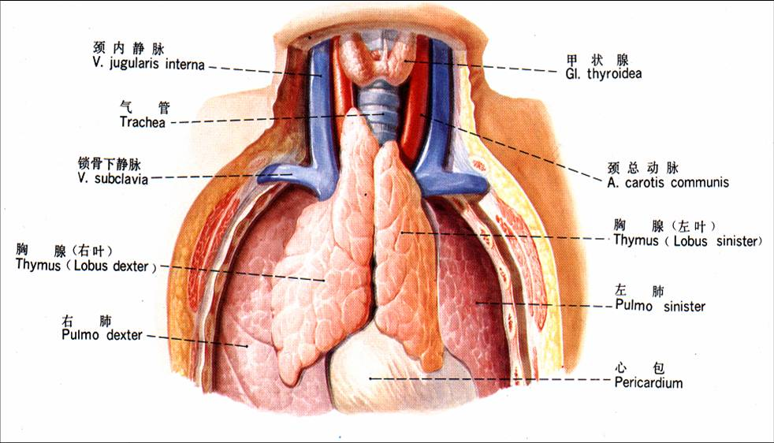
二、胸腺

Slide 30
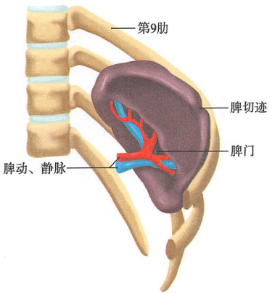
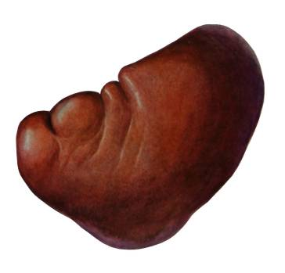
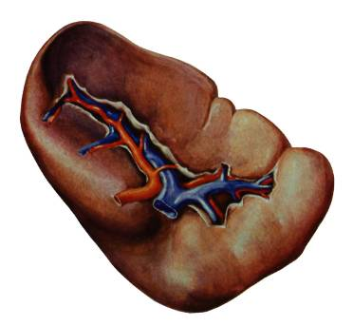
三、脾
是人体最大的淋巴器官，具有储血、造血、清除衰老红细胞和进行免疫应答的功能。
位于左季肋部
两面、两缘、两端
脾门 脾切迹 副脾

Slide 31
小 结
淋巴系统的构成
胸导管
全身主要淋巴结群的位置及引流
乳房的淋巴引流
脾的形态、位置

Slide 32
思考题
？
九条淋巴干各是怎样形成的？
简述胸导管的行程和收集范围。
简述乳房的淋巴引流。
左锁骨上淋巴结肿大应想到何部位有肿瘤的可能？

Slide 33


再 见

